Slide 1
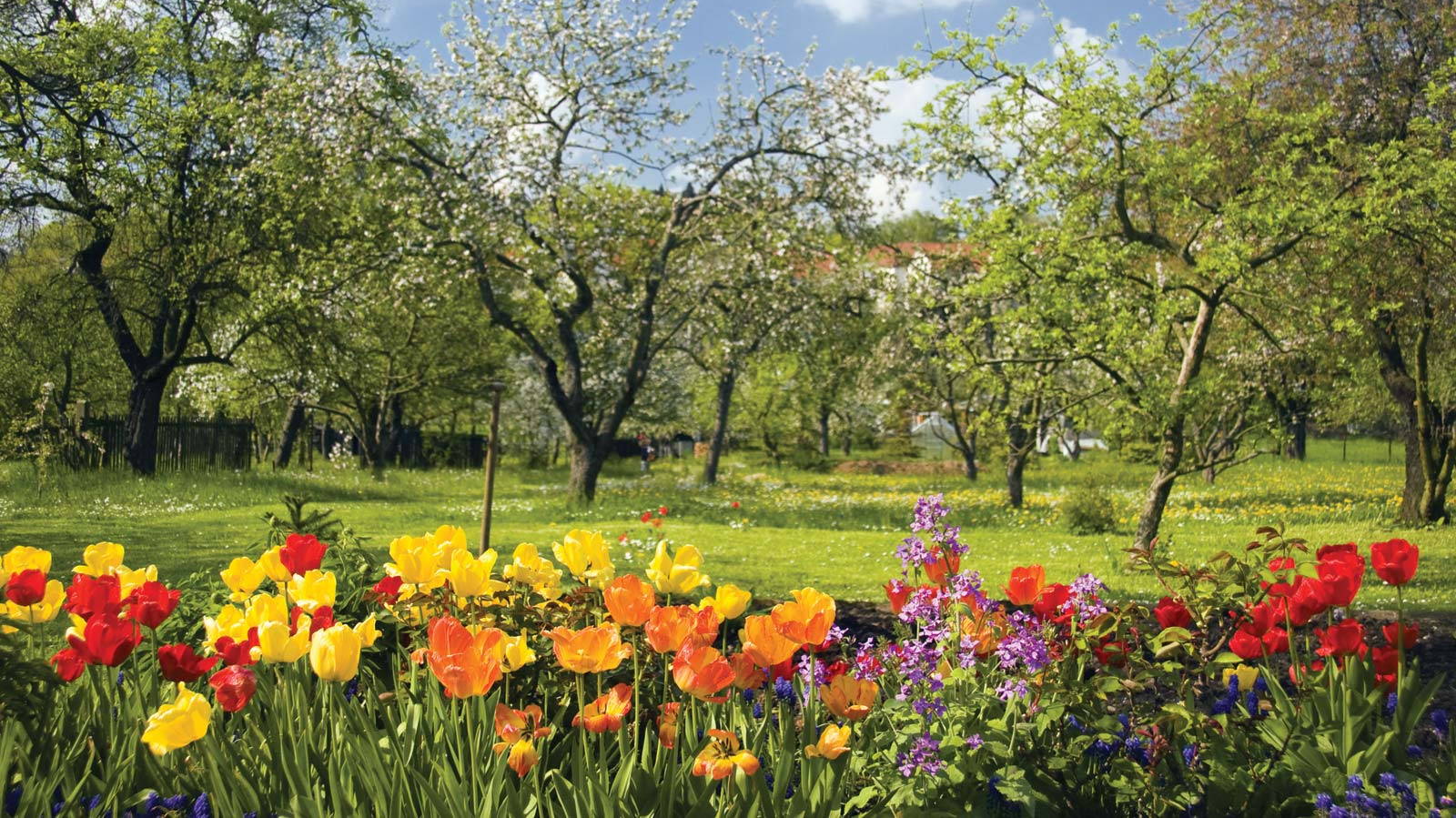
PROLJEĆE

Slide 2
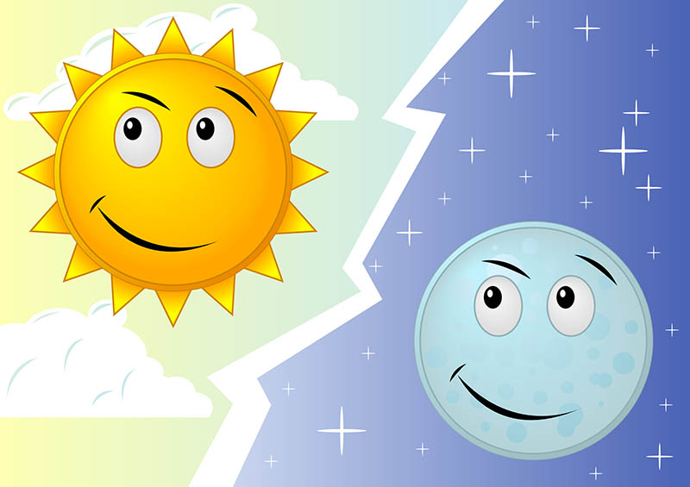
DANI POSTAJU DULJI, A NOĆ JE KRAĆA.

Slide 4
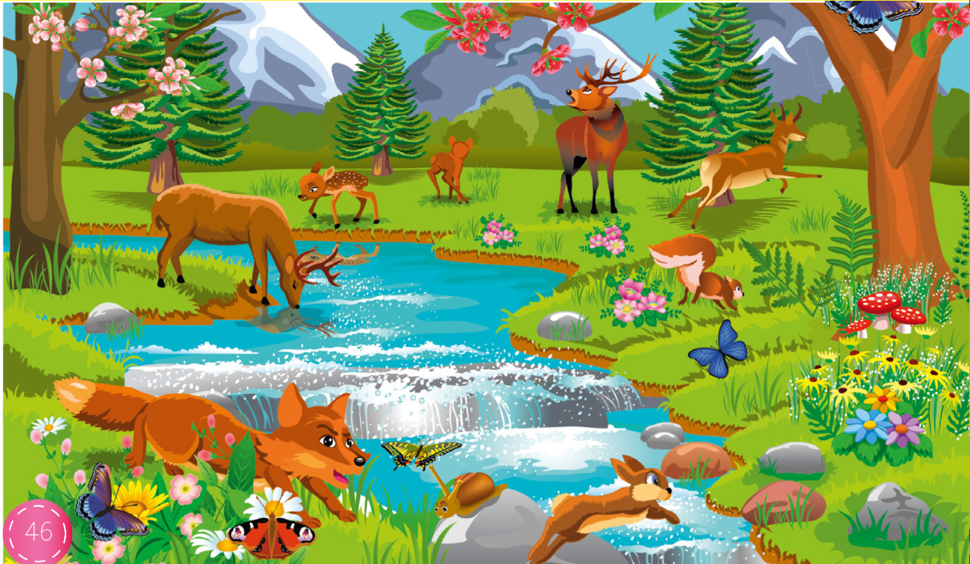
PRIRODA SE BUDI!

Slide 5
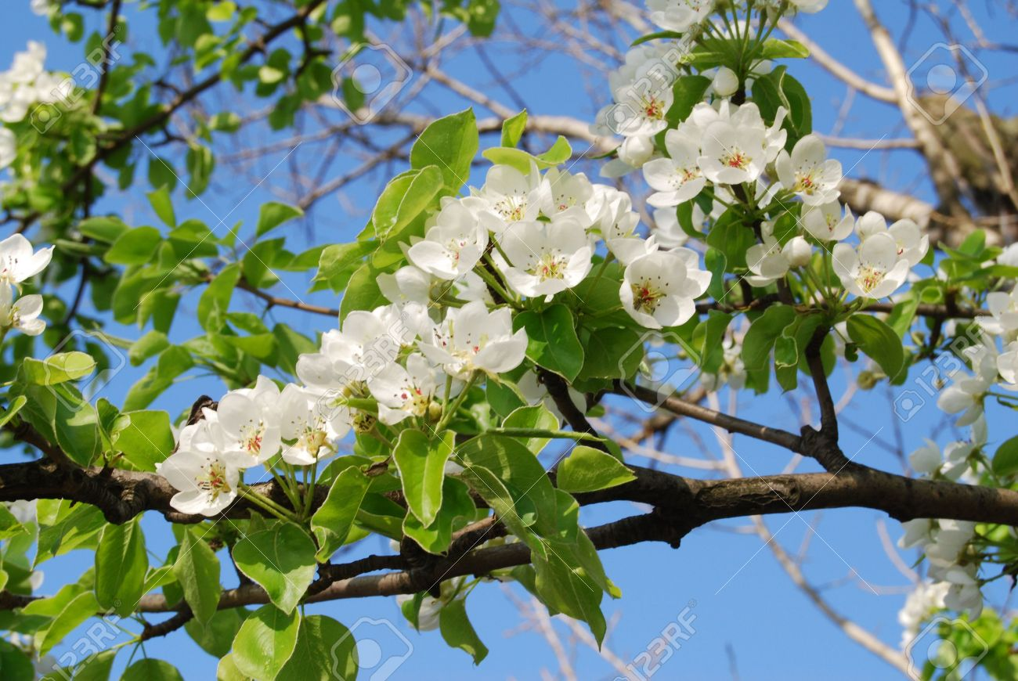
BILJKE
BILJKE PUPAJU, CVJETAJU I LISTAJU.

Slide 6
PRVE BILJKE KOJE PROCVJETAJU U PROLJEĆE ZOVEMO PROLJETNICE ILI VJESNICI PROLJEĆA.
ZNAŠ LI IMENA NEKIH PROLJETNICA?

Slide 7
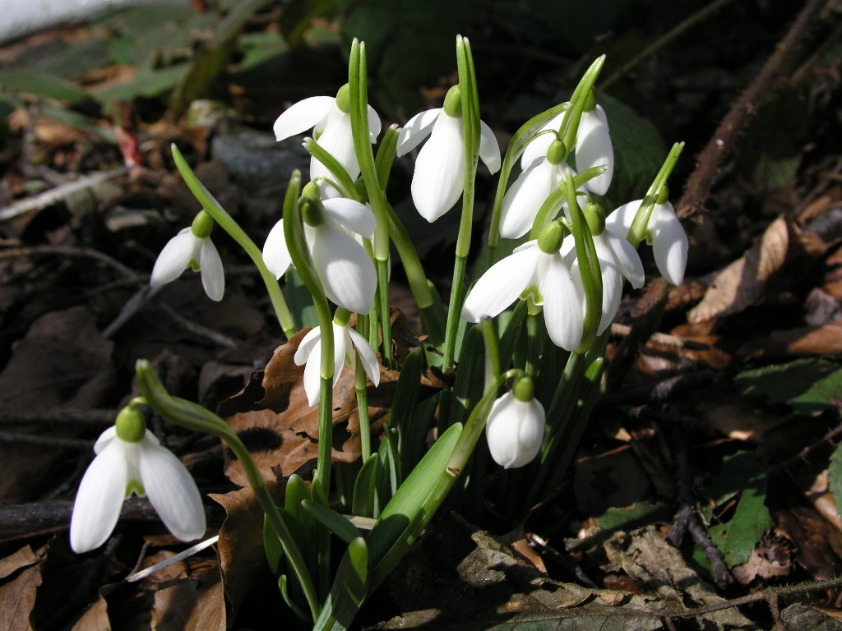
VISIBABE

Slide 8
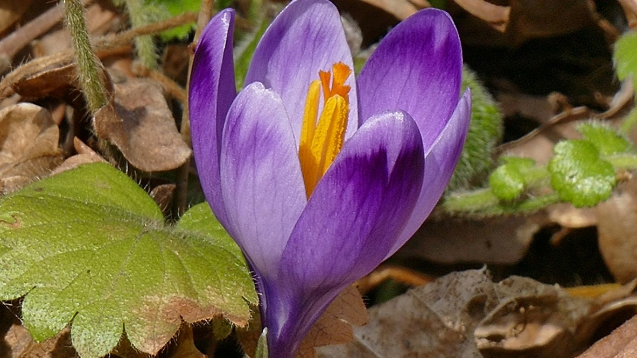
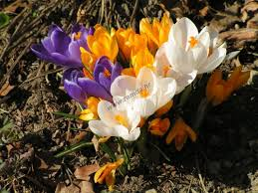
ŠAFRANI

Slide 9
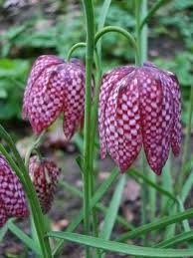
KOCKAVICA

Slide 10
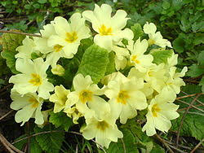
JAGLACI

Slide 11
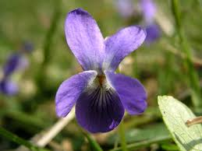
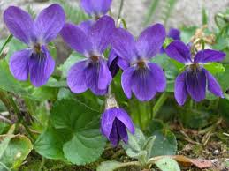
LJUBIČICE

Slide 12
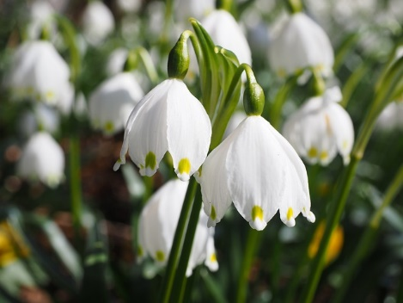
DRIJEMOVAC
(zvončići)

Slide 13
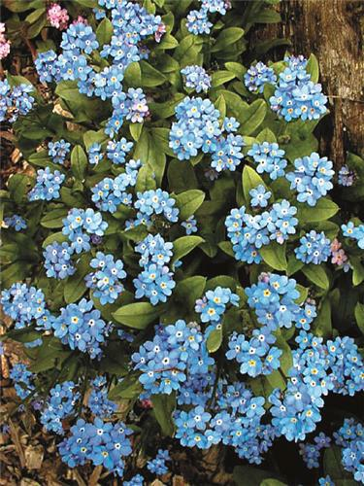
POTOČNICE

Slide 14
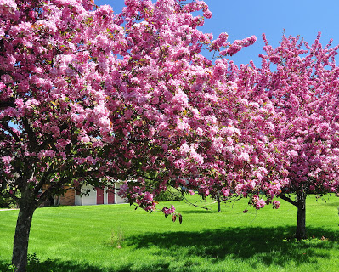
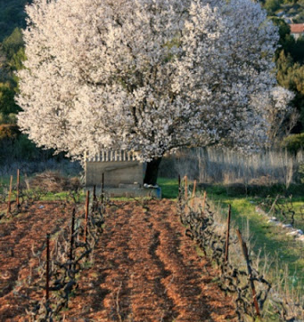
VOĆKE PUPAJU I CVJETAJU.

Slide 15
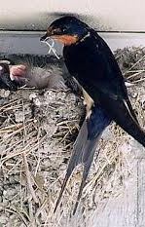
ŽIVOTINJE
VRAĆAJU SE PTICE SELICE.
ŽIVOTINJE DOBIVAJU MLADE.

Slide 16
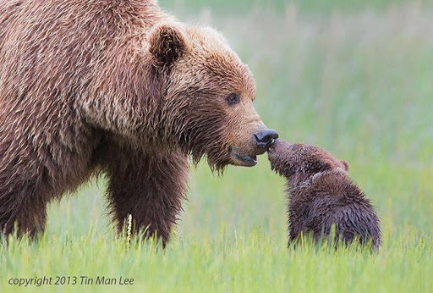
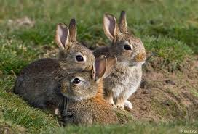
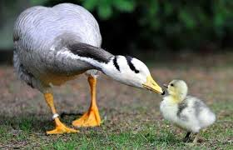

Slide 17
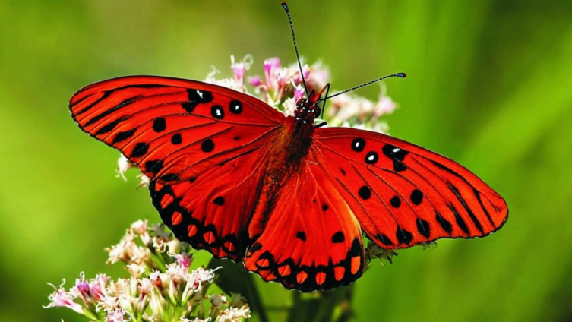
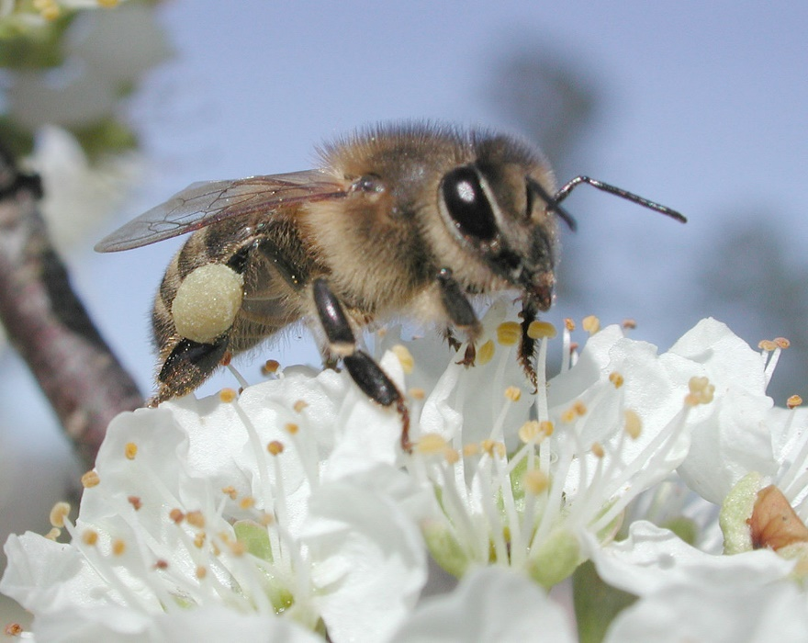
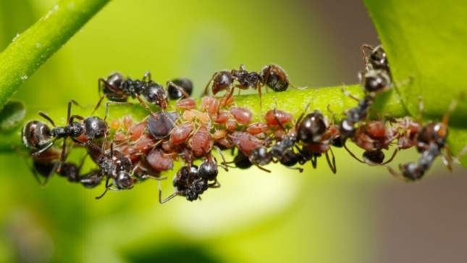
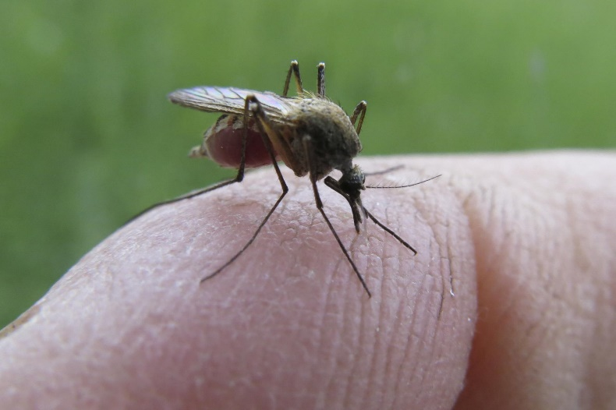
POJAVLJUJU SE RAZLIČITI KUKCI
LEPTIRI
PČELE
KOMARCI
MRAVI

Slide 18
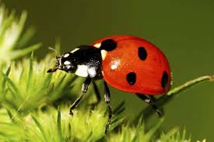
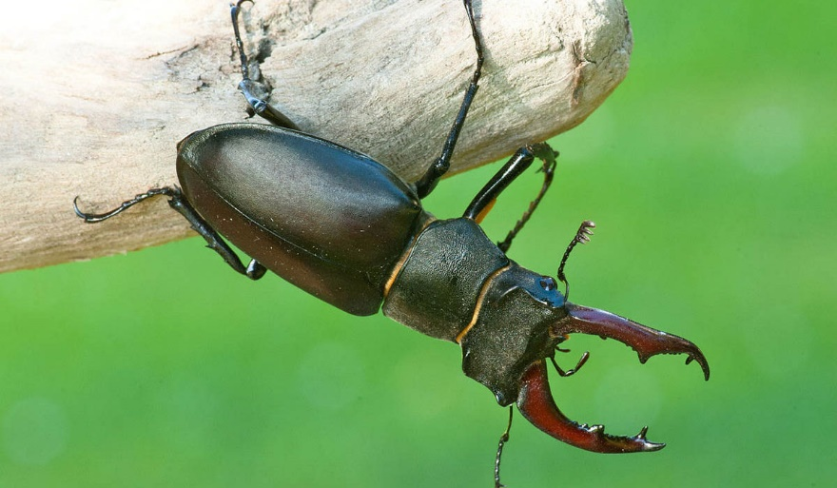
SMRDLJIVI MARTIN
BUBAMARA
PRISJETI SE ILI ISTRAŽI KAKO JOŠ ZOVEMO BUBAMARU. ☺
JELENAK

Slide 19
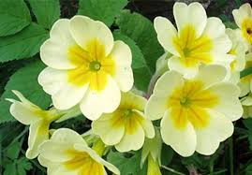
Prepiši u pisanku iz prirode i društva.
PROLJEĆE – PROMJENE U PRIRODI
DANI SU DULJI, A NOĆI SU KRAĆE.
VRIJEME ZIMI:
BILJKE CVJETAJU, PUPAJU I LISTAJU.
PROLJETNICE:
VISIBABE JAGLACI I LJUBIČICE.
ŽIVOTINJE SE BUDE IZ ZIMSKOG SNA. DOBIVAJU MLADE.
PTICE SELICE SE VRAĆAJU.

